Slide 1

Alcalde
H. Concejo Municipal
Administración Municipal
Juez de Policía Local
Director de Emergencia y Seguridad
Delegado Municipal Villa Amengual
Delegado Municipal Villa La Tapera
Dirección de Desarrollo Comunitario
Direccion de Administracion y Finanzas
Secretario Municipal
Dirección Secretaria de Planificación Comunal
Dirección de Control
Encargado de Personal
Adquisiciones
Informática
Tesoreria Municipal
Oficina de Proyectos
Mantencion Areas Verdes
Auxiliares Municipales
Movilización y Taller
Bodega Municipal
Jefe Depto. Social
Radios Comunales
Oficina Cultura, Deporte y Turismo
Oficina de Partes y Archivos
Encargado de Logística y Operaciones
PRODESAL
Lago Verde
Transparencia Municipal
PRODESAL
Villa la Tapera
Fomento Productivo
Bibliotecas Públicas
PRODESAL
Villa Amengual

Slide 2
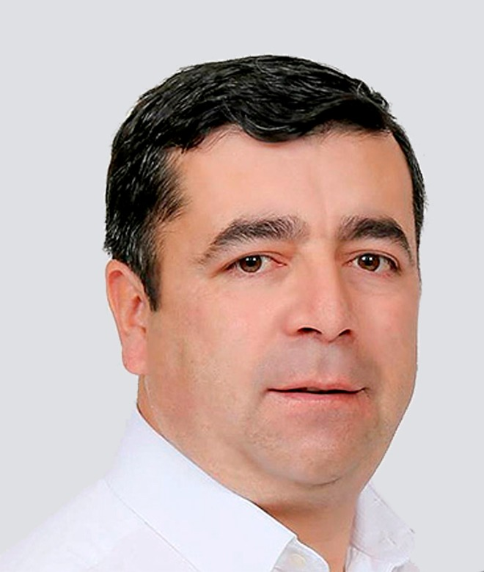
Regresar
Nelson Opazo López
El alcalde es la máxima autoridad de la Municipalidad y en tal calidad le corresponderá su dirección y administración superior y la supervigilancia de su funcionamiento.
Facultades, funciones y atribuciones del Alcalde
a) Representar judicial y extrajudicialmente a la municipalidad.
b) Proponer al concejo la organización interna de la municipalidad.
c) Nombrar y remover a los funcionarios de su dependencia de acuerdo con las normas estatutarias que los rijan.
d) Velar por la observancia del principio de la probidad administrativa dentro del municipio y aplicar medidas disciplinarias al personal de su dependencia, en conformidad con las normas estatutarias que lo rijan.
e) Administrar los recursos financieros de la municipalidad, de acuerdo con las normas sobre administración financiera del Estado, Art. 56, 63, 64, 65, 67 y 68 Ley N°18.695 Orgánica Constitucional de Municipalidades.
Contacto: 672-217343

Slide 3
Rodolfo Knopke
Regresar
Artículo 14°: Los Juzgados de Policía Local dependen administrativamente de la Municipalidad y el Juez, disciplinariamente de la Corte de Apelaciones respectiva. Los Juzgados de Policía Local tienen por objeto administrar justicia en el territorio jurisdiccional que corresponde a la comuna de Lago Verde

Slide 4
Pedro Fuentealba
Regresar
El Administrador Municipal tiene por objeto ser el colaborador directo del Alcalde en las tareas de coordinación y gestión permanente del municipio y en la elaboración y seguimiento del plan anual de acción municipal y ejercerá las atribuciones que señale este Reglamento Municipal y las que le delegue el alcalde, siempre que estén vinculadas con la naturaleza de su cargo.
Contacto: 672-217342

Slide 5
Eduardo Vega Gaete
Regresar
La Secretaría Municipal estará a cargo de un Secretario Municipal que tendrá las siguientes funciones:
a) Dirigir las actividades de secretaría administrativa del alcalde y del concejo.
b) Desempeñarse como ministro de fe en todas las actuaciones municipales
Contacto: 672-217344

Slide 6
Alex Hermosilla
Regresar
Desempeñará funciones de asesoría del alcalde y del concejo, en materias de estudios y evaluación, propias de las competencias del órgano municipal.
En tal carácter, le corresponden las siguientes funciones:
a) Servir de secretaría técnica permanente del alcalde y del concejo en la formulación de la estrategia municipal, como asimismo de las políticas, planes, programas y proyectos de desarrollo de la comuna.
b) Asesorar al alcalde en la elaboración de los proyectos de plan comunal de desarrollo y de presupuesto municipal.
c) Evaluar el cumplimiento de los planes, programas, proyectos, inversiones y el presupuesto municipal, e informar sobre estas materias al concejo, a lo menos semestralmente
Contacto: 672-217345

Slide 7
Rodrigo Valdés Zúñiga
Regresar
a) Asesorar al alcalde y, también, al concejo en la promoción del desarrollo comunitario.
b) Prestar asesoría técnica a las organizaciones comunitarias, fomentar su desarrollo y legalización, y promover su efectiva participación en el municipio.
c) Proponer y ejecutar, dentro de su ámbito y cuando corresponda, medidas tendientes a materializar acciones relacionadas con salud pública, protección del medio ambiente, educación y cultura, capacitación laboral, deporte y recreación, promoción del empleo, fomento productivo local y turismo.
Contacto: rvaldes.lagoverde@gmail.com Teléfono: 672-217341

Slide 8
Luis Bascuñán Morales
Regresar
a) Realizar la auditoría operativa interna de la municipalidad, con el objeto de fiscalizar la legalidad de su actuación.
b) Controlar la ejecución financiera y presupuestaria municipal.
c) Representar al alcalde los actos municipales que estime ilegales, informando de ello al concejo, para cuyo objeto tendrá acceso a toda la información disponible.
Contacto: 672-217338

Slide 9
Marly Triviño Andrade(s)
Regresar
a) Asesorar al alcalde en la administración del personal de la municipalidad.
b) Asesorar al alcalde en la administración financiera de los bienes municipales, para lo cual le corresponderá específicamente:
1.- Estudiar, calcular, proponer y regular la percepción de cualquier tipo de ingresos municipales.
2.- Colaborar con la Secretaría Comunal de Planificación en la elaboración del presupuesto municipal.
3.- Visar los decretos de pago.... más Art. 27 Ley N°18.695 Orgánica Constitucional de Municipalidades.
Contacto: 672-217336

Slide 10
Victoria Oyarzo
Regresar
Contacto: partes@lagoverdeaysen.cl Teléfono: 672-217345
Área: Partes y Archivos

Slide 11
Jorge Lastra
Regresar
Contacto: permisos.circulacion@lagoverdeaysen.cl Teléfono: 672-217339
Área: Permisos de Circulación

Slide 12
Mónica Millacura
Regresar
Contacto: tesoreria@lagoverdeaysen.cl Teléfono: 672-217335
Área: Tesorería Municipal.

Slide 13
Jessica Subiabre
Regresar
Contacto: personal@lagoverdeaysen.cl
Área: Personal

Slide 14
Macarena Solís
Regresar
Contacto: adquisiciones@lagoverdeaysen.cl Teléfono: 672-217335
Área: Adquisiciones

Slide 15
Verónica Mamani
Regresar
Contacto: veronica.mamani@lagoverdeaysen.cl Teléfono: 672-217341
Área: Social

Slide 16
Jimmy Hernández
Regresar
Contacto: informatico@lagoverdeaysen.cl Teléfono: 672-217337
Área: Informática

Slide 17
Estefanía Araya
Regresar
Contacto: estefania.araya@lagoverdeaysen.cl
Área: Fomento Productivo

Slide 18
Claudio de la Hoz
Regresar
Contacto: juan.delahoz@lagoverdeaysen.cl Teléfono: 672-217341
Área: Deporte y Cultura

Slide 19
Gloria Beecher
Regresar
Contacto: transparencia@lagoverdeaysen.cl
Área: Transparencia Municipal

Slide 20
Eliana Valenzuela
Regresar
Contacto: delegacion.tapera@gmail.com
Área: Delegada Municipal Villa La Tapera

Slide 21
Mónica Bahamondes
Regresar
Contacto: afilagoverde@gmail.com
Área: Delegada Municipal Villa Amengual

Slide 22
Willy Atton
Regresar
Contacto: willy.atton@lagoverdeaysen.cl Teléfono: 672-217349
Área: Director de Emergencia y Seguridad

Slide 23
Secretario Municipal
Regresar
Contacto:
Área: Biblioteca Municipal

Slide 24
Gloria Cárdenas
Regresar
Contacto:
Área: Bodega Municipal

Slide 25
Miguel
Regresar
Contacto:
Área: Oficina de Proyectos

Slide 26
Alex Hermosilla
Regresar
Contacto:672-217345
Área: Mantención Áreas Verdes

Slide 27
Regresar
Personal
Contacto:672-217336
Área: Auxiliares Municipales

Slide 28
Pedro Bastias Hoffman
Regresar
Contacto: Teléfono: 672217350
Área: Movilización y Taller

Slide 29
Patricia San Martin- Lago Verde
Maria Muñoz- Villa Amengual
Lorena Flores- Villa la Tapera
Regresar
Contacto:672-217341
Área: Radios Comunales

Slide 30
Carlos Oyarzo
Regresar
Contacto:672-217341
Área: Encargado de Logística y Operaciones

Slide 31
Guillermo Seguel
Regresar
Contacto:672-217341
Área: PRODESAL Lago Verde

Slide 32
Julieta Sanhueza
Regresar
Contacto:672-217341
Área: PRODESAL Villa Amengual

Slide 33
Julieta Sanhueza
Regresar
Contacto:672-217341
Área: PRODESAL Villa la Tapera

